Slide 1
视频物联IPC外设配置指导
V2024.11

Slide 2


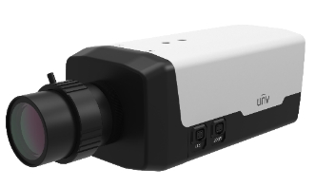

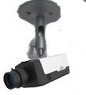
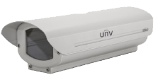
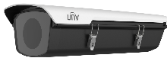
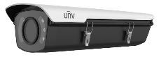

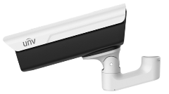
枪机
壁装
2115C041
TR-WM06-C-IN
吊装
2115C03B
TR-UM06-A-IN
包括：
行业/通用款所有54/56结构的枪机
仅适配1/2.8”系列枪机
室内护罩
2118C00B
HS-108-IN
推荐
护罩
备注：
增强款相比基本款增加了内置风扇、加热模块。
室外护罩（基本款）
2118C01R
HS-217S-B
推荐
室外护罩（增强款）
0231C0R2
HS-217SHB-B
推荐
红外护罩
0231C0R3
HS-217SHB-IR-B
地铁护罩(吊装)
推荐
2118C020
HS-215-C

Slide 3
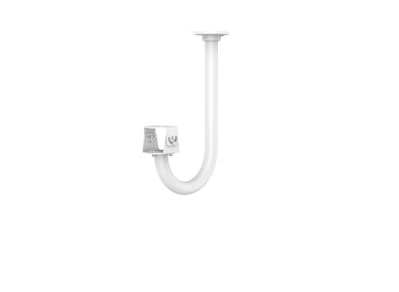
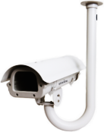
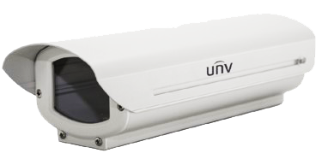

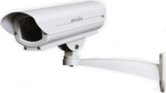

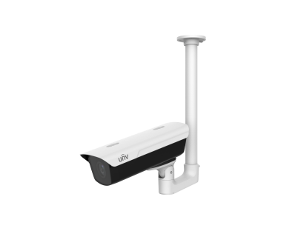


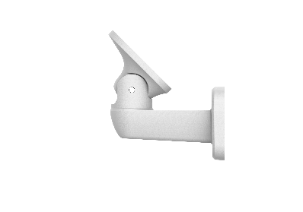
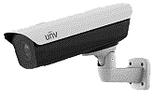
护罩
室内吊装
2115C0BD
TR-CM06-C-IN
2118C00B
HS-108-IN
室内壁装
2115C0B9
TR-WM06-I-IN
可选高度吊装
500mm
选配吊装支架
200mm
2115C033
TR-UF45-A-IN
2115C035
TR-SE45-IN
2115C036
TR-SE45-A-IN
安装接口应为G1½内螺纹，建议适配吊杆的外螺纹长度不超出20mm
备注：
组合使用支架，根据实际工勘高度进行安装盘和吊装杆组合（可多根组合）满足安装高度要求。
HS-215-C
2118C020
客户自制吊杆支架
壁装
2115C0B6
TR-WE45-D-IN

Slide 4
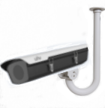
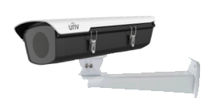



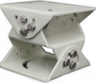

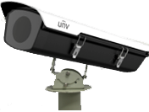

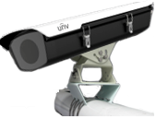
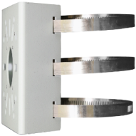
护罩
吊装
2115C0BD
TR-CM06-C-IN
壁装
2115C0B9
TR-WM06-I-IN
备注：三维支架可垂直、水平方向调节，安装更具灵活性、适应性；二维支架只可垂直方向调节，但安装简单一些
2118C01R
HS-217S-B
标准款
0231C0R2
HS-217SHB-B
增强款
立柱安装
OR
0231C0R3
HS-217SHB-IR-B
红外款
横杆平面安装
2115C02X
TR-UV06-A-IN
2115C02Y
TR-UV06-IN
横杆安装
OR
2115C02X
TR-UV06-A-IN
2115C02Y
TR-UV06-IN
2115C02R
TR-UP06-IN

Slide 5

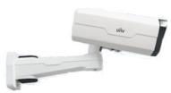
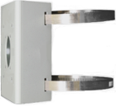
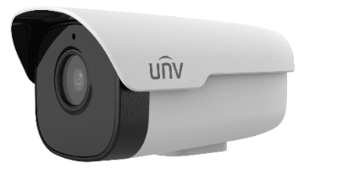

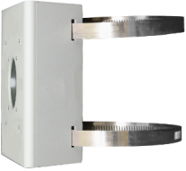
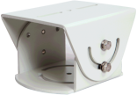
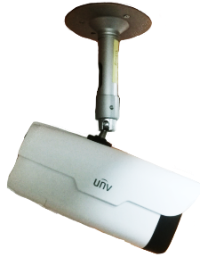
筒机
可选配抱杆支架
壁装
2115C041
TR-WM06-C-IN
2115C08A
TR-UP06-B-IN
2A/24筒机
2115C0G5
TR-UV07-IN
横杆安装
2115C0G4
TR-UP07-IN
OR
2115C02X
TR-UV06-A-IN
2115C02Y
TR-UV06-IN
2115C02R
TR-UP06-IN
吊装
2115C03B
TR-UM06-A-IN

Slide 6
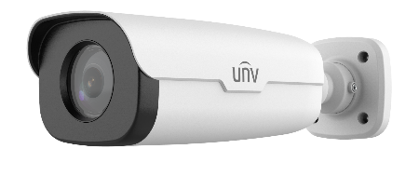
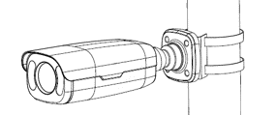
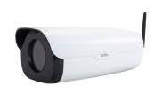

筒机
立杆安装
包括：
三轴款25筒机
2115C08A
TR-UP06-B-IN
横杆安装
OR
2115C02X
TR-UV06-A-IN
2115C02Y
TR-UV06-IN
2115C02R
TR-UP06-IN
包括：
无三轴25筒机
壁装
2115C0B9
TR-WM06-I-IN

Slide 7

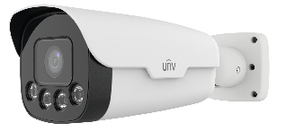

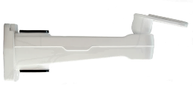
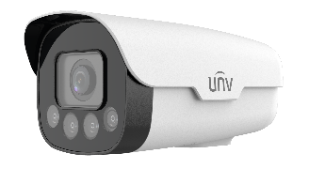
筒机
横杆安装
抱杆安装
三轴款26筒机
2115C08A
TR-UP06-B-IN
立杆安装
壁装
可选配抱杆支架
2115C041
TR-WM06-C-IN
2115C08A
TR-UP06-B-IN
无三轴26筒机
OR
2115C02Y
TR-UV06-IN
2115C02R
TR-UP06-IN
2115C02X
TR-UV06-A-IN
横杆安装
2115C0G5
TR-UV07-IN
2115C0G4
TR-UP07-IN

Slide 8

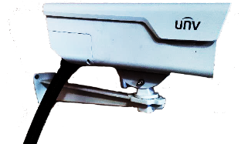
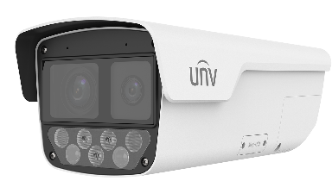
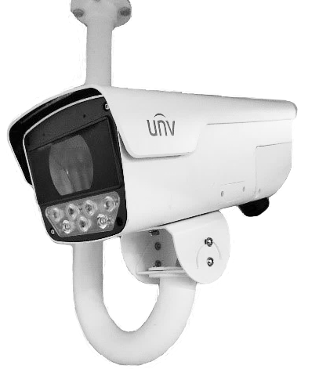
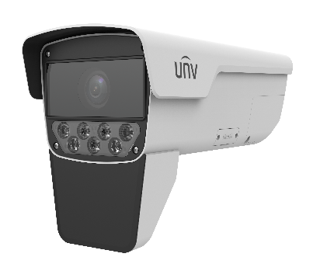
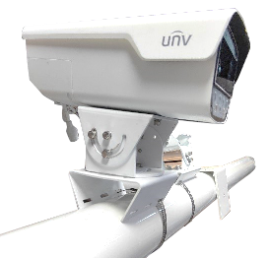
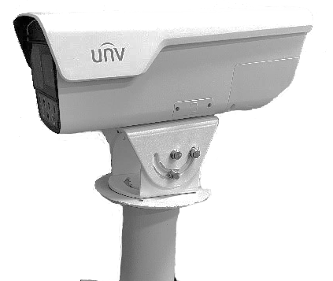
筒机
壁装
2115C0B9
TR-WM06-I-IN
吊装
2115C0BD
TR-CM06-C-IN
横杆安装
OR
28筒机
2115C02X
TR-UV06-A-IN
2115C02Y
TR-UV06-IN
2115C02R
TR-UP06-IN
立柱安装
OR
2115C02X
TR-UV06-A-IN
2115C02Y
TR-UV06-IN

Slide 9
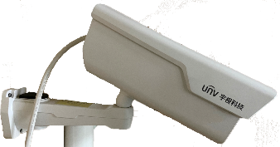
筒机
壁装
2115C041
TR-WM06-C-IN
OR
2115C02X
TR-UV06-A-IN
2115C02Y
TR-UV06-IN
2115C02R
TR-UP06-IN
横杆安装
新26筒机
2115C0G5
TR-UV07-IN
2115C0G4
TR-UP07-IN
立柱安装
OR
2115C02X
TR-UV06-A-IN
2115C02Y
TR-UV06-IN

Slide 10
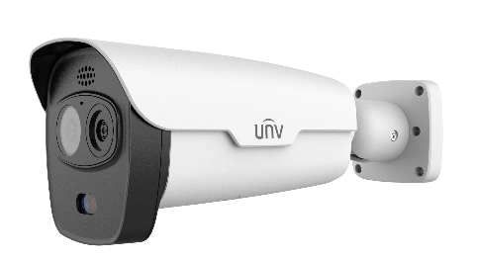
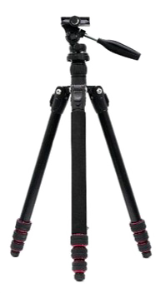
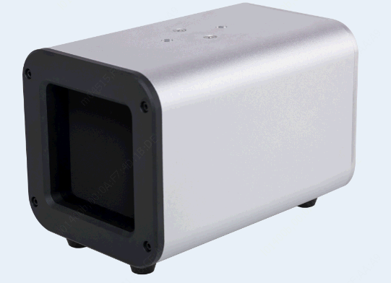
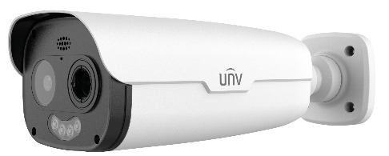
热成像测温筒机
TIC2221T-IR系列
三脚架安装
9901C0H3
BD-72A-NB
9901C0JN
TR-UV07-B
TIC2531T-IR系列
'

Slide 11

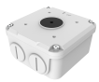
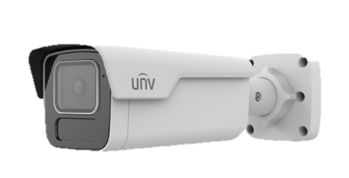


热成像筒机
NPT ¾”防水接头
藏线盒
TR-A01-IN
2160C00D
TR-JB06-A-IN
2115C0AY
抱杆安装
TIC-S2A32系列
抱杆安装
TR-UP06-C-IN
2115C0B4
TR-UP06-B-IN
2115C08A

Slide 12
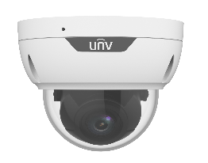

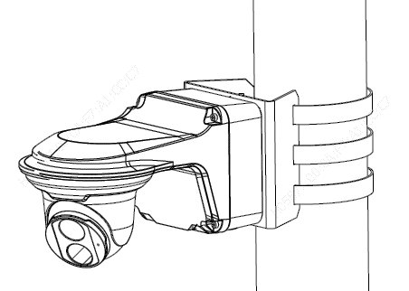



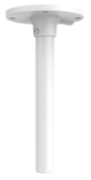
35半球
吸顶安装
无需外配支架，吸顶安装
室内壁装（带藏线盒）
2115C0AU
TR-JB07/WM03-F-IN
可选配抱杆支架
2115C02R
TR-UP06-IN
室内壁装（无藏线盒）
35半球
备注：
吊装组合支架，根据实际工勘的需要的安装高度，选择1根或多根吊装杆组合。
2115C08L
TR-WM03-B-IN
NPT ¾”防水接头
500mm
TR-A01-IN
2160C00D
TR-SE24-A-IN
2115C0B3
室内吊装
延长杆
200mm
TR-JB03-H-IN
2115C0AN
TR-CM24-IN
2115C0B1
TR-SE24-IN
2115C0B2

Slide 13


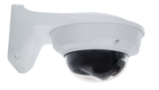
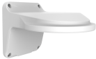
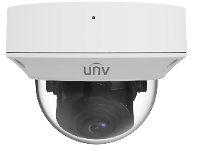



36半球
吸顶安装
无需外配支架，吸顶安装
室内壁装（带藏线盒）
2115C0AV
TR-JB07/WM04-B-IN
可选配抱杆支架
室内壁装（无藏线盒）
TR-UP06-IN
2115C02R
2115C043
TR-WM04-IN
NPT ¾”防水接头
备注：
吊装组合支架，根据实际工勘的需要的安装高度，选择1根或多根吊装杆组合。
36半球
TR-A01-IN
2160C00D
室内吊装
500mm
延长杆
TR-JB04-C-IN
2115C0AP
TR-SE24-A-IN
2115C0B3
TR-CM24-IN
2115C0B1
200mm
TR-SE24-IN
2115C0B2
嵌入式安装
2115C04F
TR-FM152-A-IN
2115C04F

Slide 14






37半球
室内吸顶
自带安装盘，吸顶安装
室内壁装
可选配抱杆支架
2115C043
TR-WM04-IN
2115C02R
TR-UP06-IN
室内吊装1
200mm
500mm
2115C04G
TR-UF45-E-IN
2115C033
TR-UF45-A-IN
37半球
2115C035
TR-SE45-IN
2115C036
TR-SE45-A-IN
500mm
室内吊装2
延长杆
2115C0B3
TR-SE24-A-IN
2115C0B1
TR-CM24-IN
200mm
备注：
吊装组合支架，根据实际工勘的需要的安装高度，选择1根或多根吊装杆组合。
2115C0B2
TR-SE24-IN
Notes:
壁装的渲染图暂时未给，其他已补充

Slide 15










热成像海螺半球
吸顶安装
2115C0AN
TR-JB03-H-IN
2160C00D
TR-A01-IN
室内壁装（带藏线盒）
2115C0AU
TR-JB07/WM03-F-IN
可选配抱杆支架
2115C02R
TR-UP06-IN
室内壁装（无藏线盒）
2115C08L
TR-WM03-B-IN
2115C0J6
TR-UC08-C

Slide 16





MINI PTZ半球
室内吸顶
自带安装盘，吸顶安装
2115C035
TR-SE45-IN
室内吊装
2115C09J
TR-UF45-I-IN
2115C033
TR-UF45-A-IN
2115C036
TR-SE45-A-IN
室内壁装
可选抱杆安装
2115C08L
TR-WM03-B-IN
2115C02R
TR-UP06-IN

Slide 17




全景特写网络摄像机、IPC63系列分销3.5寸球
壁装
产品自带支架，可通过改变支架形态，实现壁装/吊装
IPC9312I-FW-AUKCF28-2F60-DT
IPC6313系列
吊装
备注：IPC6313LFW-PF40-DT仅支持壁装

Slide 18





警戒小球
藏线盒
角装
2115C0AT
TR-JB07-D-IN
2115C0J6
TR-UC08-C
可选防水接头
2160C00D
TR-A01-IN
壁装
壁装
推荐在靠电缆的一侧出口
2115C0B4
TR-UP06-C-IN
2115C08A
TR-UP06-B-IN
3.5寸警戒小球
吊装
2115C0GW
TR-CM06-D

Slide 19










球机
室内吸顶
无配件
室内球机
HIC6641-I系列
嵌入式安装
2115C02P
TR-FM200-IN
室内吊装
2115C082
TR-UF45-H-IN
2115C038
TR-CE45-IN
备注：吸顶安装盘，室内球机发货包装中自带
室内壁装
2115C082
TR-UF45-H-IN
2115C037
TR-WE45-IN

Slide 20












球机
壁装
2115C037
TR-WE45-IN
柱装
4寸/6寸球机（不包括室内球）
2115C037
TR-WE45-IN
2115C039
TR-UP08-A-IN
角装
2115C037
TR-WE45-IN
2115C03A
TR-UC08-A-IN
备注：
分销4寸球/6寸球 需另配转接环2115C0J5，其余球机发货包装中自带
鹅颈支架
2115C077
TR-WE45-B-IN

Slide 21











球机
壁装
2115C04J
TR-WE45-A-IN
8寸球机/三球一体机
包括双摄球及热成像球机
加接线盒
（选配）
柱装
2115C04J
TR-WE45-A-IN
2115C04U
TR-JB12-IN
2115C039
TR-UP08-A-IN
备注：转接环，球机发货包装中自带（三球无转接环，为机身后盖一体化设计）
角装
2115C04J
TR-WE45-A-IN
2115C03A
TR-UC08-A-IN

Slide 22






球机（吊装）
室内吸顶安装
根据高度不同选择不同的组合方式
2115C033
TR-UF45-A-IN
室内球机除外
室内
一般吊装
200mm
2115C038
TR-CE45-IN
500mm
200mm
其他高度吊装
2115C033
TR-UF45-A-IN
2115C036
TR-SE45-A-IN
2115C035
TR-SE45-IN
横杆吊装
室外安装时尾线需做好防水处理
备注：
分销4寸球/6寸球 需另配转接环2115C0J5，其余球机发货包装中自带
（三球无转接环，为机身后盖一体化设计）
2115C055
TR-UF45-G
室外
2115C02R
TR-UP06-IN
定制杆件吊装
无配件，
安装接口应为G1½内螺纹

Slide 23






云台一体机
备注
需要确保安装基座足够牢固
原则上使用原厂DC48V电源，9801C16B PWR-DC4806
基座安装
无配件
HIC7842系列云台
备注
需要确保安装基座足够牢固
基座安装
无配件
TIC7862系列云台

Slide 24





云台一体机
壁装
2115C08G
TR-WM08-B
基座安装
备注
无配件
HIC7622/7642/7682系列中载云台
TIC7632/7662热成像云台
需要确保安装基座足够牢固

Slide 25









多目摄像机
加接线盒
（选配）
壁装
2115C0B6
TR-WE45-D-IN
2115C0AT
TR-JB07-D-IN
吊装
2115C0BD
TR-CM06-C-IN
HIC8521/8581/8541
横杆安装
2115C0BE
TR-UV06-C-IN
2115C02R
TR-UP06-IN
竖杆安装
2115C0B6
TR-WE45-D-IN
2115C08A
TR-UP06-B-IN

Slide 26





多目球联动摄像机
横杆安装
0150C05G
KIT-TR4-1
HIC9821
自带电源
壁装
2115C0BC
TR-WE45-E-IN

Slide 27








一体联动网络摄像机
壁装
2115C0CR
TR-WE45-F-IN
横杆安装
+
2115C0CS
TR-UP06-D-IN
2115C07U
TR-UP0627
HIC93441-IR
吊装安装
自带电源
2115C0BD
TR-CM06-C-IN
竖杆安装
+
+
2115C0CR
TR-WE45-F-IN
2115C0AT
TR-JB07-D-IN
2115C07U
TR-UP0627

Slide 28





防爆筒机
室外壁装
2115C0B8
TR-WM06-H-IN
EXC2641系列
挠性软管（1米）
2115C0J0
TR-FP10-B
2115C0J0
TR-FP10-B
+
OR
+
选配：如果在设备附近要安放光端机、电源等，需要加配防爆控制箱
挠性软管与摄像机和防爆箱有对应关系，请严格按照对应关系搭配
2115C0HA
TR-JB17A
防爆控制箱
2115C0HB
TR-JB19
防爆控制箱

Slide 29



防爆筒机
壁装
选配说明：自带小支架，
如果是壁装请加配壁装支架
2115C09N
TR-WM06-E
EXC2300-IR专用壁装支架
挠性软管（1米）
EXC2300-IR系列
EXC2251-IR系列
2115C0HY
TR-FP10-C
2115C0HY
TR-FP10-C
+
OR
+
选配：如果在设备附近要安放光端机、电源等，需要加配防爆控制箱
挠性软管与摄像机和防爆箱有对应关系，请严格按照对应关系搭配
2115C0HA
TR-JB17A
B级防爆控制箱
2115C0HB
TR-JB19
C级防爆控制箱

Slide 30



防爆球机
壁装
2115C0D6
TR-WM50-A
吊装
2115C0D5
TR-CM50-A
EXC6651系列
挠性软管（1米）
选配：如果在设备附近要安放光端机、电源等，需要加配防爆控制箱
2115C0J0
TR-FP10-B
2115C0J0
TR-FP10-B
+
OR
+
挠性软管与摄像机和防爆箱有对应关系，请严格按照对应关系搭配
2115C0HA
TR-JB17A
B级防爆控制箱
2115C0HB
TR-JB19
C级防爆控制箱

Slide 31


防爆云台
壁装
选配说明：可基座安装，
如果是壁装请加配壁装支架
2115C08G
TR-WM08-B
挠性软管（1米）
2115C0J0
TR-FP10-B
2115C0J0
TR-FP10-B
EXC7541-IR系列
+
OR
+
选配：如果在设备附近要安放光端机、电源等，需要加配防爆控制箱
2115C0HA
TR-JB17A
B级防爆控制箱
2115C0HB
TR-JB19
C级防爆控制箱
挠性软管与摄像机和防爆箱有对应关系，请严格按照对应关系搭配

Slide 32




补光灯
新品推荐！
横杆安装
0231C0XW
LAMP-W20@B30-T30-B
2115C02R
TR-UP06-IN
0231C0XV
LAMP-W20@B30-T30-B-A
暖光灯专用柔光膜套件-按需单独订购

Slide 33










IPC-B542/E522系列枪机
室内裸机壁装
TR-WM06-F
2115C09P
TR-WM06-C-IN
2115C041
室内裸机吊装
TR-CM06-A
2115C09Q
TR-UM06-A-IN
2115C03B
室内护罩
HS-108-IN
吊装
室外护罩
(-20℃~60℃）
TR-CM06-IN
2115C02T
HS-217S-IN
室外护罩+红外
(-40℃~60℃）
壁装
HS-217SHB-IR
TR-WM06-B
2115C00X
室外护罩
(-40℃~60℃）
HS-217SHB-BL

Slide 34





IPC-S36*/IPC36*系列半球
NPT ¾”防水接头
接线盒
TR-JB04-C-IN
2115C0AP
TR-A01-IN
2160C00D
TR-SE24-A-IN
2115C0B3
室内吊装
TR-CM24-IN
2115C0B1
TR-SE24-IN
2115C0B2
壁装
抱杆安装
TR-WM04-IN
2115C043
TR-UP06-IN
2115C02R
组合壁装
TR-JB07/WM04-B-IN
2115C0AV
TR-SE45-IN
2115C035
室内吊装
TR-UF45-E-IN
2115C04G
TR-CE45-IN
2115C038
TR-SE45-A-IN
2115C036
嵌入式安装
TR-FM152-A-IN
2115C04F

Slide 35





IPC-B31*/IPC32*系列小半球/IPC-S32*碟机
NPT ¾”防水接头
接线盒
TR-JB03-G-IN
2115C0AM
TR-A01-IN
2160C00D
TR-SE24-A-IN
2115C0B3
室内吊装
TR-CM24-IN
2115C0B1
TR-SE24-IN
2115C0B2
壁装
TR-WM03-D-IN
2115C0AW
抱杆安装
TR-UP06-IN
2115C02R
组合壁装
TR-JB07/WM03-G-IN
2115C0AX
室内吊装
TR-SE45-IN
2115C035
TR-UF45-J-IN
2115C09G
TR-SE45-A-IN
2115C036
TR-CE45-IN
2115C038
斜装
TR-UM06-E-IN
2115C07V

Slide 36




IPC-B30*/IPC33*S系列海螺机（三件套）
IPC-S33X系列海螺机
Mini PTZ系列,35半球
NPT ¾”防水接头
TR-A01-IN
2160C00D
接线盒
TR-SE24-A-IN
2115C0B3
TR-JB03-H-IN
2115C0AN
室内吊装
TR-CM24-IN
2115C0B1
TR-SE24-IN
2115C0B2
壁装
TR-WM03-B-IN
2115C08L
抱杆安装
组合壁装
TR-UP06-IN
2115C02R
TR-JB07/WM03-F-IN
2115C0AU
TR-SE45-IN
2115C035
室内吊装
TR-UF45-I-IN
2115C09J
TR-CE45-IN
2115C038
TR-SE45-A-IN
2115C036

Slide 37

IPC-B3A*/IPC3A*/IPC33*系列海螺机(两件套)
NPT ¾”防水接头
TR-A01-IN
2160C00D
接线盒
TR-SE24-A-IN
2115C0B3
TR-JB03-I-IN
2115C0AR
室内吊装
TR-CM24-IN
2115C0B1
TR-SE24-IN
2115C0B2
壁装
TR-WM03-D-IN
2115C0AW
抱杆安装
TR-UP06-IN
2115C02R
组合壁装
TR-JB07/WM03-G-IN
2115C0AX

Slide 38








抱杆安装
IPC-B868/B814鱼眼
TR-UF45-G
2115C055
TR-UP06-IN
2115C02R
接线盒
NPT ¾”防水接头
(注意尾线防水)
TR-A01-IN
2160C00D
TR-SE24-A-IN
2115C0B3
TR-JB04-D-IN
2115C0AQ
室内吊装
斜装
B868
TR-SE24-IN
2115C0B2
TR-UM06-C-IN
2115C052
TR-CM24-IN
2115C0B1
室内吊装
TR-SE45-IN
2115C035
TR-UF45-F-IN
2115C04C
TR-CE45-IN
2115C038
TR-SE45-A-IN
2115C036
接线盒
NPT ¾”防水接头
TR-JB03-H-IN
2115C0AN
TR-A01-IN
2160C00D
TR-SE24-A-IN
2115C0B3
斜装
室内吊装
TR-SE24-IN
2115C0B2
TR-UM06-D
2115C06P
TR-CM24-IN
2115C0B1
B814
TR-SE45-IN
2115C035
室内吊装
TR-UF45-I-IN
2115C09J
TR-CE45-IN
2115C038
TR-SE45-A-IN
2115C036
抱杆安装
(注意尾线防水)
TR-UF45-G
2115C055
TR-UP06-IN
2115C02R

Slide 39












2A/2C/23/24系列筒机
横杆安装
OR
2115C02X
TR-UV06-A-IN
2115C02Y
TR-UV06-IN
2115C02R
TR-UP06-IN
壁装
OR
TR-WM07P-A
2115C0H4
TR-WM06-G
2115C0DY
壁装
抱杆安装
TR-WM06-C-IN
2115C041
TR-UP06-B-IN
2115C08A
吊装
TR-CM06-A
2115C09Q
TR-UM06-A-IN
2115C03B
TR-CM08P-A
2115C0J2

Slide 40



S234/IPC23*筒机（带三轴）
IPC-S27*云台筒
IPC-L67*警戒小球
NPT ¾”防水接头
藏线盒
TR-A01-IN
2160C00D
TR-JB06-A-IN
2115C0AY
抱杆安装
抱杆安装
TR-UP06-C-IN
2115C0B4
TR-UP06-B-IN
2115C08A

Slide 41



IPC-B252筒机
NPT ¾”防水接头
藏线盒
TR-A01-IN
2160C00D
TR-JB07-D-IN
2115C0AT
抱杆安装
TR-UP06-C-IN
2115C0B4
抱杆安装
TR-UP06-B-IN
2115C08A

Slide 42






6寸球球机吊装
吸顶安装
其他高度吊装
TR-UF45-A-IN
2115C033
500mm
200mm
室内吊装
TR-SE45-A-IN
2115C036
TR-SE45-IN
2115C035
吊装
200mm
根据高度不同选择不同的组合方式
吊装
TR-CE45-IN
2115C038
转接环，球机发货包装中自带
横杆吊装
TR-UF45-G
2115C055
TR-UP06-IN
2115C02R
室外吊装
定制杆件吊装
无配件，
安装接口应为G1½内螺纹

Slide 43


6寸球球机其它安装
壁装
TR-WE45-IN
2115C037
柱装
TR-WE45-IN
2115C037
TR-UP08-A-IN
2115C039
或
TR-UP08-B-IN
2115C054
转接环，球机发货包装中自带
TR-JB12-IN
2115C04U
角装
TR-WE45-IN
2115C037
或
TR-UC08-A-IN
2115C03A
TR-UC08-B-IN
2115C053
鹅颈支架
TR-WE45-B-IN
2115C077

Slide 44
镜头配置安装指导
  概述
  枪机镜头是枪机的极关键配件，其配置选型的合适与否，直接决定了产品的图像效果和目标像素是否达成产品需求。其主要选型配置参数包括：接口类型、靶面尺寸、像素、视场角/焦距、光圈等。
  一般情况下我们可以按如下流程做镜头选型，来选择一款符合我们需求的镜头。
1.接口匹配
2. 靶面尺寸匹配
3. 像素覆盖
4. 视场角/焦距
5. 其他参数(光圈大小、光圈控制等)，达到需要的图像。
镜头选型指导

Slide 45


镜头配置安装指导
  接口匹配
  枪机分为C型和CS型，枪机镜头接口也分C和CS接口，两者匹配关系如下。
  我司的枪机默认为CS型（58结构枪机除外），可以和市面上所有的CS接口镜头接口匹配，和C接口通过增加镜头CS转接环匹配。CS转接环随枪机标准配件发货。曾发生多起CS枪机配合C口镜头未增加CS转接环，局点反馈图像调不清和强行安装设备损坏的问题。
  靶面尺寸匹配
  镜头靶面需略大于枪机Sensor靶面，否则成像四角会出现暗角。镜头靶面小于枪机Sensor靶面，成像暗角如下图所示。
  注意：镜头靶面不能远大于Sensor靶面。
枪机 | 镜头 | 匹配度
C型 | C型 | OK
C型 | CS型 | NG
CS型 | C型 | 增加CS转接环，5mm
CS型 | CS型 | OK
Sensor

Slide 46
镜头配置安装指导
  像素覆盖
  镜头的解像力要大于枪机Sensor分辨率，否则会由于镜头解像力不够，成像效果达不到预期。
  视场角/焦距选型
  视场角/焦距的选择正确与否，会影响产品最终效果能否满足方案设计，特别是深度人脸、天网卡口、全结构化等智能产品，能否满足实际应用，需严格按工勘指导进行镜头焦距选择和配置。
  其他
  光圈影响进光亮，一般光圈越大，低照效果越好，但是光圈太大导致图像景深变差。光圈控制有DC-IRIS和P-IRIS两种，我司绝大部分镜头都是DC-IRIS。

Slide 47
镜头配置安装指导
备注：大部分普通监控枪机和镜头组合关系如下图，产品新增/停产等原因对应的配置可能存在差异，如有问题请咨询产品部。
基本选型原则：镜头靶面大于sensor靶面，分辨率高于Sensor分辨率。
枪机型号 |  |  | CMOS | 镜头推荐
行业 | 通用 | 海外
HIC5621@L-VF | IPC-S542@PEK-VG | IPC542SE-HDK-I0 | 1/2.8″/2MP/CMOS | 短焦：LENS-YM0312D-3M（1/2.7″） 中焦：LENS-DM0825-5M(1/1.8″) LENS-DM0825-8M(1/1.7″) 长焦：LENS-DM1570-8M(1/1.7″) LENS-DM1150-8M(1/1.7″) LENS-YM0550-6M(1/2.7″)
HIC5621@E-VF | —— | —— | 1/1.8″/2MP/CMOS | 短焦：LENS-DM3816D-3M（1/1.8″） LENS-DM3816-8M（1/1.7″） 中焦：LENS-DM0825-5M（1/1.8″） LENS-DM0825-8M(1/1.7″) 长焦：LENS-DM1570-8M(1/1.7”) LENS-DM1150-8M(1/1.7″)
HIC5641@EL-VF HIC5641@E-VF | IPC-E544@PEK-VG | —— | 1/1.8″/4MP/CMOS | 短焦：LENS-DM3816-8M（1/1.7″） 中焦：LENS-DM0825-5M（1/1.8″） LENS-DM0825-8M(1/1.7″) 长焦：LENS-DM1570-8M(1/1.7”) LENS-DM1150-8M(1/1.7″) 电动镜头：LENS-DA0825-12M (1/1.7″) （VG款不支持） LENS-DA1150-12M(1/1.7″)（VG款不支持）
HIC5681@VD | IPC-E568@PEK-L-VF | IPC568EB-DGK-I0 | 1/1.8″/8MP/CMOS | 短焦：LENS-DM3816-8M（1/1.7″) 中焦：LENS-DM0825-8M(1/1.7″) 长焦：LENS-DM1570-8M(1/1.7″) LENS-DM1150-8M(1/1.7″) 电动镜头：LENS-DA1150-12M(1/1.7″)

Slide 48
镜头配置安装指导
针对深度人脸应用，镜头推荐选型如下，具体使用焦段按工勘指导书计算确认。
枪机型号 |  | CMOS | 镜头推荐
深度人脸枪机类产品 （分辨率不大于4MP） | HIC5641@VD HIC2941-WH@WSGB-RDWD-VD | 1/1.8″/4MP/CMOS | 中焦：LENS-DM0825-5M(1/1.8″) 中长焦：LENS-DM1570-8M(1/1.7″)/LENS-DM1150-8M(1/1.7”) 电动镜头：LENS-DA0825-12M(1/1.7″)/LENS-DA1150-12M(1/1.7″) （默认推荐）

Slide 49
护罩&镜头兼容性配置指导
枪机、护罩和镜头组合配置是前端IPC 外设配置中相对比较容易犯错的配置，同时DIMS系统里，也没有做到三个产品配置的关联关系，极容易下错单，造成组合配置不匹配，一线现场施工无法安装等问题。
因此，枪机、护罩和镜头组合配置，请销售、市场SE务必严格按配置指导进行组合关系执行，如果不清楚的地方，咨询前端产品部。

Slide 50
目前前端行业所有推荐镜头
镜头型号 | 镜头BOM编码 | 镜头靶面 | 备注说明
LENS-YM0312D-3M | 4801C077 | 1/2.7”
LENS-YM0550-6M | 4809C00D | 1/2.7”
LENS-DM3816D-3M | 4801C06P | 1/1.8”
LENS-DM0825-5M | 4801C089 | 1/1.8”
LENS-DM3816-8M | 4801C090 | 1/1.7”
LENS-DM0825-8M | 4801C08U | 1/1.7″
LENS-DM1150-8M | 4809C004 | 1/1.7″
LENS-DA0825-12M | 4809C003 | 1/1.7″ | 智能产品配套推荐，电动镜头易于安装维护
LENS-DA1150-12M | 4809C009 | 1/1.7” | 智能产品配套推荐，电动镜头易于安装维护

Slide 51

护罩&镜头兼容性配置指导-（主力推荐）
主力销售和推荐护罩系列和镜头、枪机兼容性配套关系。
护罩类型 | 护罩型号 | 镜头 | 枪机 | 备注
8寸室内护罩 |  | LENS-YM0312D-3M（1/2.7”） 4801C077 LENS-YM0550-6M（1/2.7”） 4809C00D | 54/56系列 1/2.8”系列枪机 | 8寸室内护罩空间有限，只能配合1/2.7” 小靶面的镜头LENS-YM0312D-3M（1/2.7”）和LENS-YM0550-6M（1/2.7”）和配套枪机
29结构 17寸红外护罩 |  | 适配P38页推荐的所有镜头 | 适配54/56系列所有枪机
29结构 17寸室外护罩
29结构 新地铁护罩
2118C00B
HS-108-IN
0231C0R3
HS-217SHB-IR-B
2118C01R
HS-217S-B
0231C0R2
HS-217SHB-B
2118C020
HS-215-C

Slide 52







电源适配器配置指导
电源分类
墙插式电源：可以参考手机充电器。插头与电源适配器一体，必须要有插座才能使用，点位少时供电方便而且成本低。
桌面式电源：可以参考笔记本电源。插头与电源适配器分离，可以剪掉插头与强电线相连，大规模工程施工时更加方便（不需要配插座）。
壁挂式电源：强电电源采用裸线接入，不需要插座，安装方便，壁挂式，便于安装固定，按照正确的安装方式进行壁挂式安装，本体具备IP66等级的防水能力，可用于户外安装。圆头、裸线是电源的不同接口类型，配置时最好和摄像机侧的电源接口适配。
墙插式电源
桌面式电源
壁挂式电源
IPC侧电源接口请参见产品彩页
电源侧
电源侧
设备侧
设备侧
圆头接口
裸线接口

Slide 53
电源适配器配置指导
通用电源移交智慧电气部门统一管理，以下为选型推荐
编码 | 型号 | 描述
0213C002 | PWR-AC2403-A-NB | AC24V/3A电源适配器（裸线）
0213C04H | PWR-DC1202 | DC12V/2A壁挂式电源适配器（圆头，防水）
0213C04J | PWR-DC1202-BU | DC12V/2A壁挂式电源适配器（裸线，防水）
0213C00D | PWR-DC1201-NB | DC12V/1A墙插式电源适配器（圆头）
0213C00E | PWR-DC1202-B-NB | DC12V/2A墙插式电源适配器（圆头）
0150C01A | PWR-DC1202-NB +0404A06Q | DC12V/24W桌面式电源适配器（圆头） +电源线
0150C01B | PWR-DC1202-A-NB 0404A06Q | DC12V/24W桌面式电源适配器（裸线） +电源线
0213C04R | PWR-DC2427-BU | DC24V/2.7A桌面式电源适配器（圆头）
IPC “标准”电源适配器配置选型
配置电源
交流
交流/直流
直流
推荐
PWR-AC2403-A-NB
AC24V/3A电源适配器（裸线）
室外防雨(优选)
经济型
室内/室外
室内
壁挂式(优选)
经济型
墙插式
经济型
桌面式
中高端
备注：
桌面式电源适配器使用默认需要电源线，下单采用“0150”组合编码。
推荐款防雨电源必须按正确的安装方式，否则无法防雨。
圆头：PWR-DC1202
DC12V/2A壁挂式电源适配器（圆头）（推荐）
裸线：PWR-DC1202-BU
DC12V/2A壁挂式电源适配器（裸线）（推荐）
圆头：
1A：PWR-DC1201-NB
DC12V/1A墙插式电源适配器（圆头）
2A：PWR-DC1202-B-NB
DC12V/2A墙插式电源适配器（圆头）
圆头：
2A：PWR-DC1202-NB
DC12V/24W桌面式电源适配器（圆头）
裸线：
2A：PWR-DC1202-A-NB
DC12V/24W桌面式电源适配器（裸线）
Notes:
0213C002 球机自带电源

Slide 54
电源适配器配置指导
IPC “特殊”电源适配器配置选型
备注：
目前我司所有AC24V的产品设备均可支持DC24V
（1）PWR-DC2425-NB；DC24V/2.5A桌面式电源适配器（裸线）
DC24V 2.5A电源适配器，用于AC24V电源电压不稳定的环境，保障产品电源不受电网波动影响，特殊配置电源，一般不会配置。
（2）PWR-AC24-120；DC48V/7.3A电源适配器（裸线）
DC48V 7.3A电源适配器，专用于行业球机、联动、重载类等大功率摄像机（具体可参照产品彩页信息）。
（2）PWR-DC4803-NB；DC48V/3.13A电源适配器（裸线）
DC48V 3.13A电源适配器，专用于中载类等大功率摄像机（具体可参照产品彩页信息）。
编码 | 型号 | 描述
0150C027 | PWR-DC2425-NB +0404C0BB | DC24V/2.5A桌面式电源适配器（裸线）
9801C16B | PWR-DC4806 | DC48V/7.3A电源适配器（裸线）
0213C04K | PWR-DC4803-NB | DC48V/3.13A电源适配器（裸线）

Slide 55
“特殊”电源适配器配置选型
云台特殊电源
产品 | 备注说明
HIC7842-IRL@I30-Z10-L-GB-VC | 原则上使用原厂DC48V电源（9801C16B PWR-DC4806）
HIC7842-IRL@I30-Z7-L-GB-VC | 原则上使用原厂DC48V电源（9801C16B PWR-DC4806）

Slide 56






光模块配置指导
了解光模块
  1、什么是单模、多模？
  单模/多模是指光纤，前者一般波长为1310nm或1550nm，外观为黄色，传输距离可达到20km；后者一般波长为850nm，外观为橙色，传输距离为2km。单模光模块适用于长距离传输；多模光模块适用于短距离传输。单模光纤配合单模光模块，多模光纤配合多模光模块。
  2、什么是单纤、双纤？
  单纤/双纤取决于光模块，我们常规的光模块是双纤，即有两个光纤插孔。现在经常看到单纤双向(即BIDI光模块)，单纤双向光模块利用WDM技术，发送和接收两个方向使用不同的中心波长，实现一根光纤双向传输光信号。双纤双向光模块有两个端口，TX为发射端口，RX为接收端口；而BIDI光模块只用一个端口同时完成1310nm光信号的发射和1550nm光信号的接收，或者相反。因此该模块必须成对使用，他最大的优势向光模块；单模光模块高于多模光模块；而单模光纤要低于多模光纤。就是节省光纤资源。价格上，单纤双向光模块要高于双纤双向。
  行业约定，单模光纤为黄色；多模光纤为橙色
  示意图
  示意图

Slide 57





光模块配置指导
  3、光模块有哪些接口，枪机/球机选配（或外购）光模块时对接口是否有要求？
  常见的100M/1000M光模块接口有LC、FC、SC几种类型，普通SFP光模块接口一般为LC，EPON光模块为SC，工程接线接口一般为FC。ST接口一般用于10M光模块，暂不涉及。
LC
FC
SC
FC
我司光口球机内部接口为LC，外部接口为FC，并自带法兰盘。
  FC法兰盘
  光纤通过FC法兰对接

Slide 58
光模块配置指导
  我司 IPC光模块选型指导（结合我司IPC产品特有的选型指导）
光模块选型
设备光口类型
无光模块；
支持100/1000M SFP光口
自带光模块
光模块类型
设备自带尾线
（球机、筒机、中载云台）
设备是否带自带光纤尾线
设备不带尾线
（枪机、护罩一体机）
100M 单模 单纤
0235C65X | HIC2521-IR@IRN5-X12-L-VF
0235C65W | HIC2521-IR@IRN5-Z-L-VF
0235C5HX | HIC7622-IR@X44-IRN-L-VF
仅 100/1000M单模
光模块适配
100/1000M单模/多模 光模块 均可以适配
备注：光口组网不同于电口组网，IPC侧和交换机侧的光模块需要参数匹配配对，否则会网络不通，组网配对要求如下。

Slide 59
光模块配置指导
IPC光模块和交换机侧匹配关系，IPC侧和交换机侧光模块必须配对。
IPC侧 | 光纤 | 交换机侧 | 备注
SFP光模块
百兆单模双纤 | 单模、双纤 | 百兆单模双纤
百兆多模双纤 | 多模、双纤 | 百兆多模双纤
千兆单模双纤 | 单模、双纤 | 千兆单模双纤
千兆多模双纤 | 多模、双纤 | 千兆多模双纤
百兆单模单纤（BIDI） | 单模、单纤 | 百兆单模单纤（BIDI） | 收发模块必须严格配对使用
EPON光模块
千兆单模单纤（IPC内置） | 单模、单纤 | 千兆单模单纤
备注：
由于大多数EPON交换机厂家会对光模块进行绑定，即光模块必须与交换机是同一厂商，否则可能无法识别。
因此,交换机侧光模块推荐采购交换机厂家的，参数与IPC侧光模块相对应即可。

Slide 60
光模块配置指导
我司光模块参数和型号汇总如下。
BOM编码 | 型号 | 对外描述
0231C04P | SFP-FE-LX-SM1310 | 百兆单模SFP光模块(1310nm,15km,LC,双纤）
0231C04Q | SFP-GE-LX-SM1310 | 千兆单模SFP光模块(1310nm,10km,LC,双纤)
0231C04R | SFP-FE-LX-MM1310 | 百兆多模SFP光模块(1310nm,2km,LC,双纤）
0231C04S | SFP-GE-SX-MM850 | 千兆多模SFP光模块(850nm,550m,LC,双纤）
0231C0R5 | SFP-FE-TX1310/RX1550 | 百兆单模光模块(TX1310/RX1550,20km,单纤)
0231C0R6 | SFP-FE-RX1310/TX1550 | 百兆单模光模块(RX1310/TX1550,20km,单纤)
备注：BIDI光模块需要严格配套使用

Slide 61
光模块配置指导
100M SFP 光口设备支持款型和相关说明（自带100M 光模块）。
BOM编码 | 型号 | 说明
0235C65X | HIC2521-IR@IRN5-X12-L-VF | 自带光模块，100M 单模 单纤（BIDI）
0235C65W | HIC2521-IR@IRN5-Z-L-VF | 自带光模块，100M 单模 单纤（BIDI）
0235C5HX | HIC7622-IR@X44-IRN-L-VF | 自带光模块，100M 单模 双纤
我司其他光口产品均支持100/1000M SFP光模块，
其中自带光纤尾纤款（球机/筒机）只支持单模（尾纤只支持单模）。

Slide 62
拾音器配置指导
  拾音器选型及应用场景
  拾音器配置和接线方式
  模拟拾音器WEB配置
  模拟拾音器安装方式说明

Slide 63



模拟拾音器配置指导
  音频模拟信号输出，适应性强，带模拟音频输入的设备都可以支持，性价比高，主力推荐。
型号 | 编码 | 实物图 | 描述 | 关键指标 | 推荐应用场景
AU-P150-B | 9801C0EC |  | 桌面拾音器 | 监听范围：10-20平方米 频率响应：100Hz-16KHz 灵敏度：-42dB 信噪比：60dB 指向特性：全指向性 电源：DC12V | 近距离（1~3m）相较其他拾音器效果最好，适宜场景较小环境。小空间环境优先选择，比如小型会议室、谈话桌、窗口、柜台、收银台
AU-P160-B | 9801C0ED |  | 监狱拾音器 | 监听范围：5-40平方米 频率响应：20Hz-20KHz 灵敏度：-40dB 信噪比：70dB 指向特性：全指向性 电源：DC12V | 四款模拟拾音器中噪音最小，材质具有防暴特性，适宜安装在较易被破坏环境，比如监狱、看守所、审讯室
AU-P170-A | 9801C0EB |  | 室内拾音器 | 监听范围：5-100平方米 频率响应：100Hz-16KHz 灵敏度：-35dB 信噪比：60dB 指向特性：全指向性 电源：DC12V | 噪声相对较少，适合应用于教室录播、会议录音、银行、公检法等场所
  备注：实际项目更加推荐应用场景选择拾音器配单。

Slide 64
模拟拾音器接线示意
  红线：电源正极
  电源正极
  黑线：电源负极
  电源负极，地线
  DC12V电源
  （适配器 或 IPC电源反送）
  拾音器
  白线：音频输出
  音频地线
Audio In
IPC
备注：
1、为保障模拟拾音器实际应用音频效果，拾音器音频地线到IPC的距离需尽量减短，减少音频干扰。

Slide 65

模拟拾音器WEB配置
  模拟拾音器适用于有音频接口尾线的摄像机：
  1、将拾音器电源正线与电源正极线相连，地线与电源负极线相连，音频信号线与IPC的audio in相连。
  2、Web页面配置音频输入开启，接入方式设置为Line/Mic。

Slide 66




模拟拾音器安装方式说明
型号 | 编码 | 实物图 | 描述 | 安装方式
AU-P150-B | 9801C0EC |  | 桌面拾音器 | 放置在桌面上，必要时在拾音器底部点胶固定在桌面上。
AU-P160-B | 9801C0ED |  | 监狱拾音器 | 拾音器左右两边各有孔位，用螺钉固定拾音器吊装或者壁装
AU-P170-A | 9801C0EB |  | 室内拾音器
用螺钉将拾音器底部的安装盘固定在墙壁或天花板上
再将拾音对应孔位旋扣进安装底盘

Slide 67



